Slide 1



Федеральные инновационные площадки 2026: форматы и направления деятельности
Технические аспекты процедуры подачи заявок
и отчетов: проблемы и решения с учетом обновленных форм заявки в 2026 году
ПАЗИНА Людмила Олеговна
к.ф.н, начальник Управления методологии и социологических исследований
ВНМЦ «Философия образования» Московского педагогического государственного университета
https://fip-edu.ru

Slide 2

Федеральные инновационные площадки 2026: форматы и направления деятельности
АКТУАЛЬНЫЙ САЙТ ИНФОРМАЦИОННОЙ СИСТЕМЫ СОПРОВОЖДЕНИЯ ДЕЯТЕЛЬНОСТИ ФЕДЕРАЛЬНЫХ ИННОВАЦИОННЫХ ПЛОЩАДОК
https://fip-edu.ru
Конкурсный отбор
Материалы конкурсного отбора и руководства
по пользованию сайтом
Документы
Актуальные приказы, документы и протоколы ФИП
Мероприятия
Актуальные материалы, записи вебинаров
и совещаний по ФИП
Библиотека (реестр) лучших эффективных проектов ФИП
и результативных практик инновационной деятельности
Реестр
https://fip-edu.ru

Slide 3
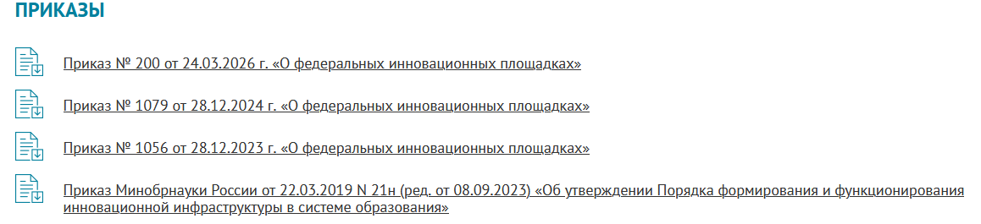
Федеральные инновационные площадки 2026: форматы и направления деятельности
С актуальными материалами, составляющими нормативно-правовую базу работ в рамках инновационной инфраструктуры можно ознакомиться в разделе документы
Подраздел «ПРИКАЗЫ»
Приказ № 200 от 24.05.2026 «О федеральных инновационных площадках»
Приказ «Об утверждении Порядка формирования и функционирования инновационной инфраструктуры» в АКТУАЛЬНОЙ редакции
https://fip-edu.ru

Slide 4
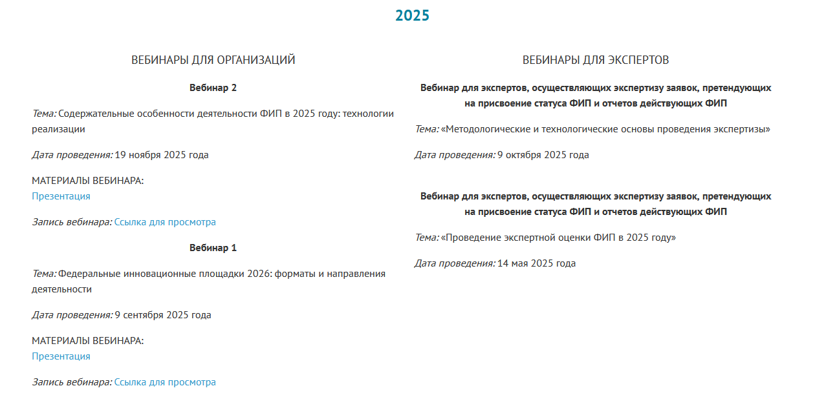
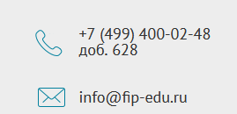
Федеральные инновационные площадки 2026: форматы и направления деятельности
Актуальную информацию о вебинарах и иных мероприятиях по ФИП можно узнать в разделе «Мероприятия»
Подраздел «Вебинары для организаций»
В случае возникновения вопросов
Ссылка на видеозапись мероприятия
Материалы (презентации) вебинаров
https://fip-edu.ru

Slide 5
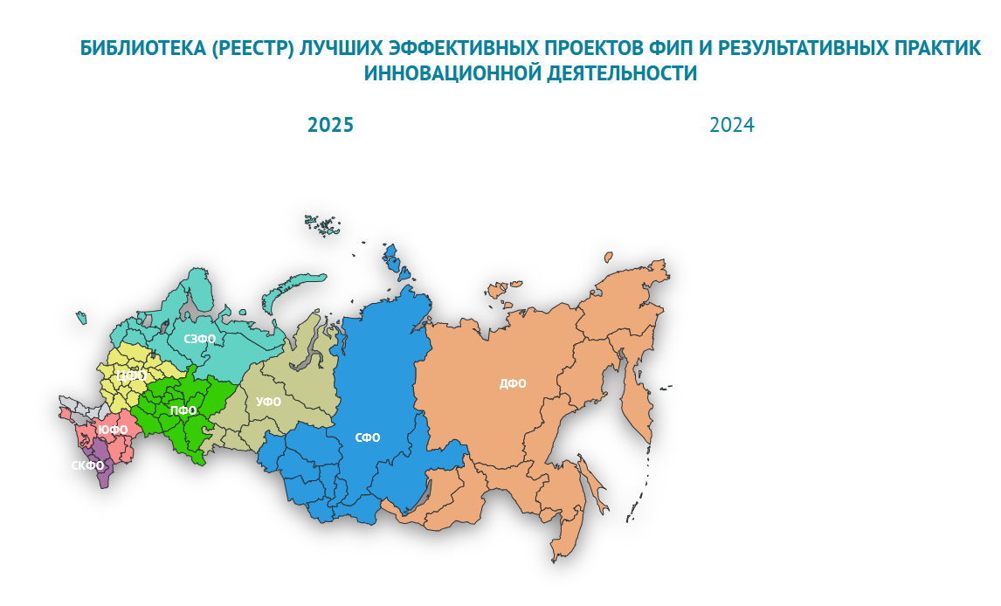
Федеральные инновационные площадки 2026: форматы и направления деятельности
С материалами Библиотеки (реестра) лучших эффективных проектов ФИП и результативных практик инновационной деятельности можно ознакомиться в разделе «Реестр»
https://fip-edu.ru

Slide 6
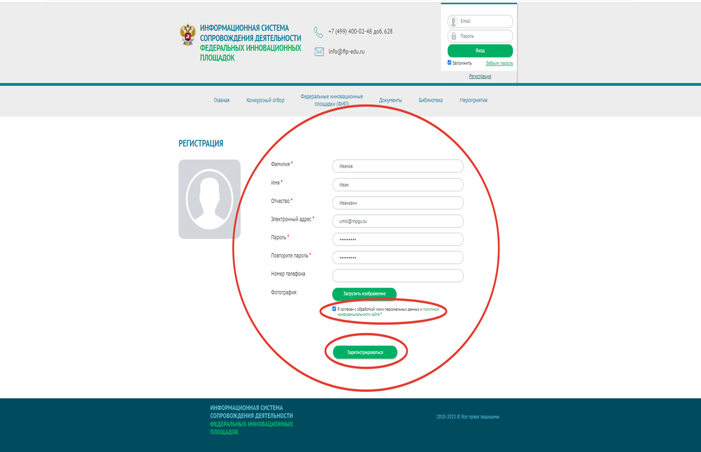
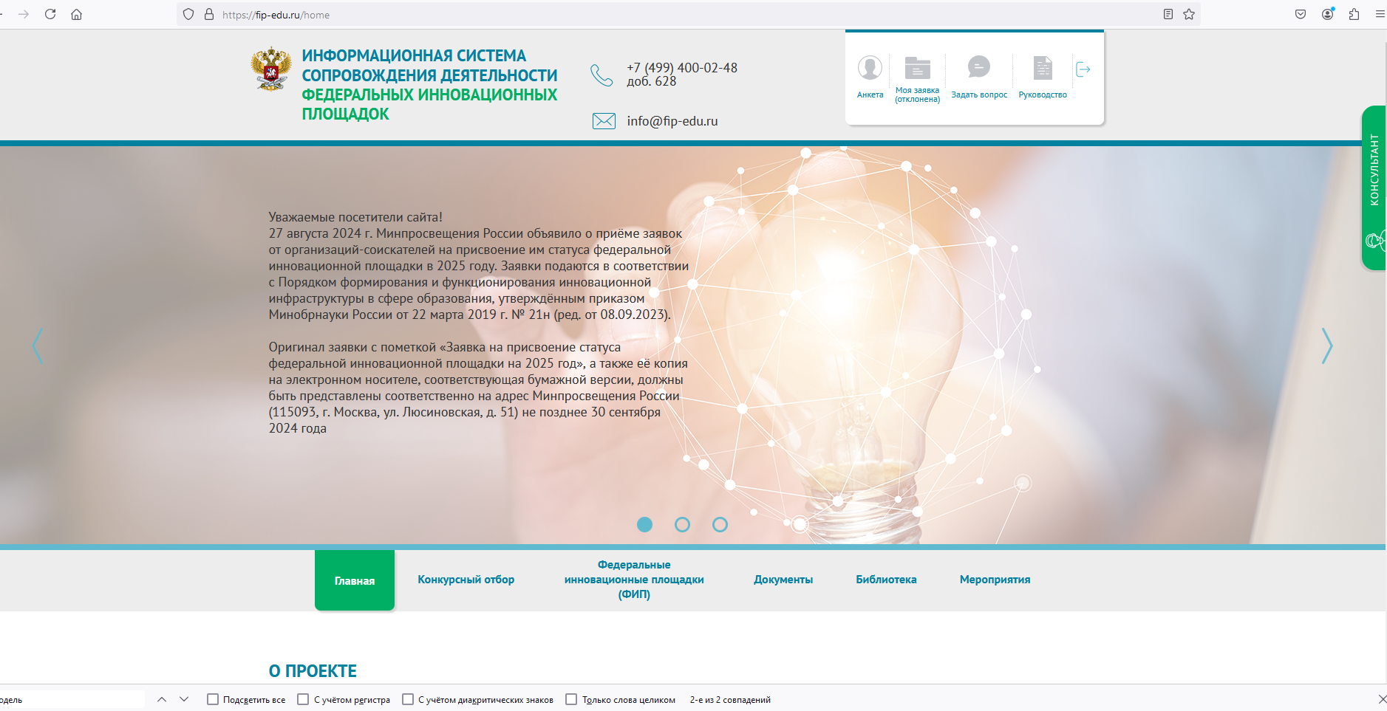
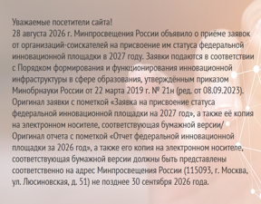
Федеральные инновационные площадки 2026: форматы и направления деятельности
СОСТАВЛЕНИЕ
Заявок
Отчетов
Регистрация заявки организации-соискателя
Вход в личный кабинет действующих ФИП
https://fip-edu.ru

Slide 7
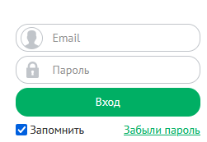
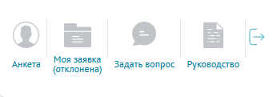
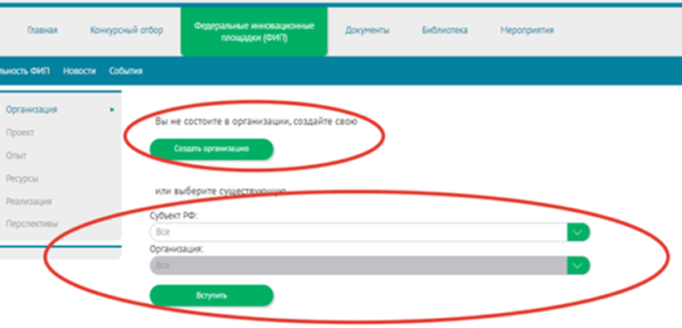
Федеральные инновационные площадки 2026: форматы и направления деятельности
Заходим на главную страницу сайта и вводим свои данные
Выбираем раздел «Моя заявка»
В разделе «Моя заявка»:
Создать свою, если не состоите в организации
Выбрать существующую организацию
https://fip-edu.ru

Slide 8
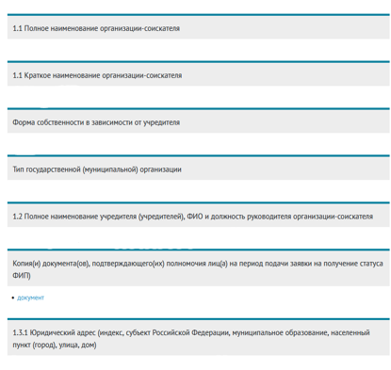
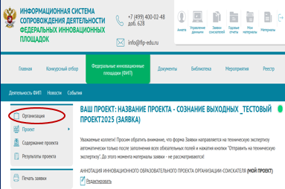
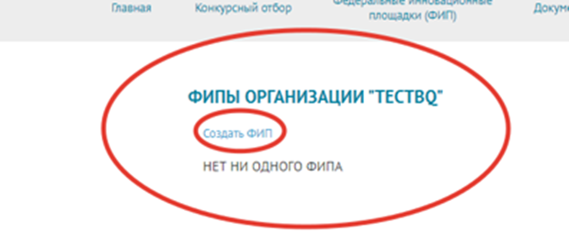
Федеральные инновационные площадки 2026: форматы и направления деятельности
При создании своей организации, заполнить поля
Вкладка «Организация» СОЗДАТЬ ОРГАНИЗАЦИЮ
После заполнения всех полей
«Сохранить»
Далее выбираем ФИП , «Создать ФИП»
https://fip-edu.ru

Slide 9
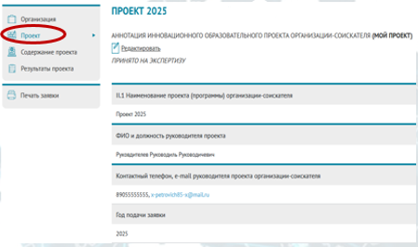
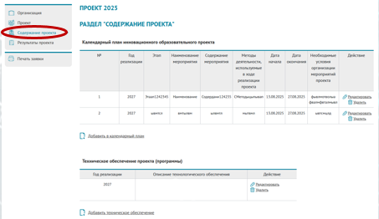
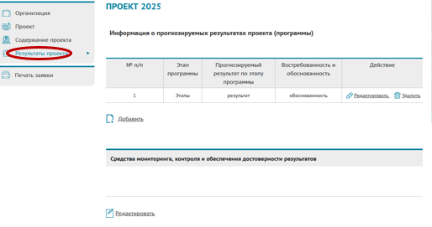
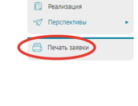

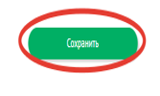
Федеральные инновационные площадки 2026: форматы и направления деятельности
Заполняем информацию о «Проекте»
Заполненную заявку можно распечатать
После заполнения необходимо нажать кнопку «Сохранить»
Необходимо направить заявку на техническую экспертизу
https://fip-edu.ru

Slide 10
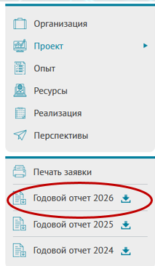
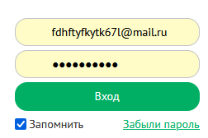
Федеральные инновационные площадки 2026: форматы и направления деятельности
ОТЧЕТЫ ДЕЙСТВУЮЩИХ ФИП
В верхнем углу в разделе «Моя ФИП» можно посмотреть заполненные разделы такие как:
проект
опыт
ресурсы
реализация
перспективы
Зайти в личный кабинет под своими данными
https://fip-edu.ru

Slide 11
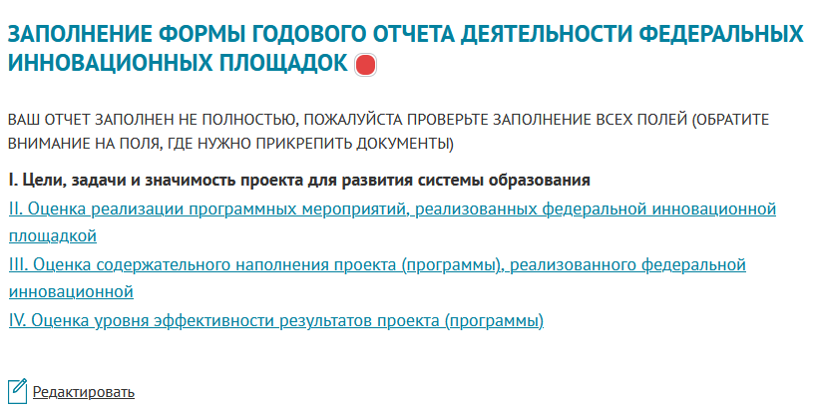

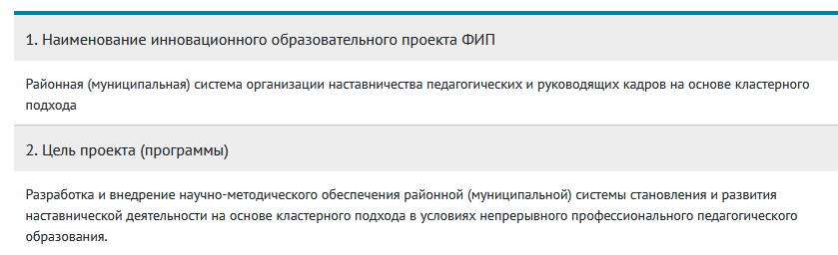


Федеральные инновационные площадки 2026: форматы и направления деятельности
Для того, чтобы создать «годовой отчет», необходимо открыть вкладку «Годовой отчет 2026»
Далее нажать «Редактировать»
Далее вносим данные в соответствующие поля
После внесенных изменений сохранить
https://fip-edu.ru

Slide 12
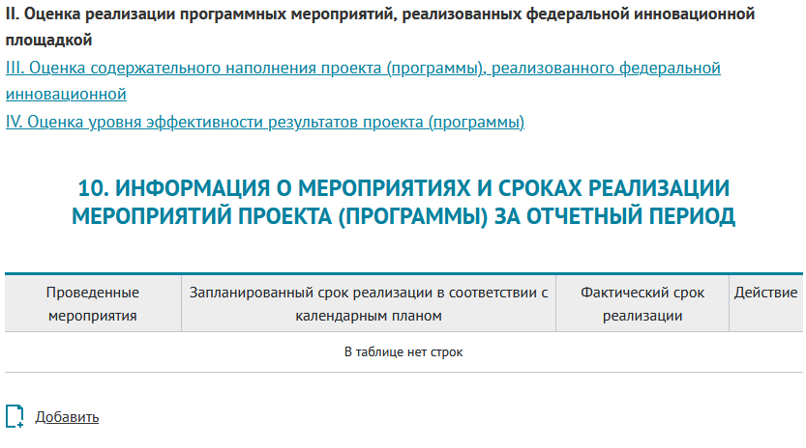
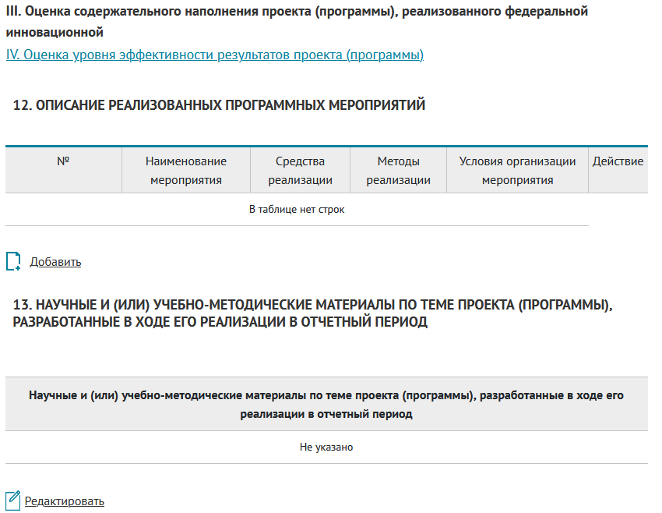
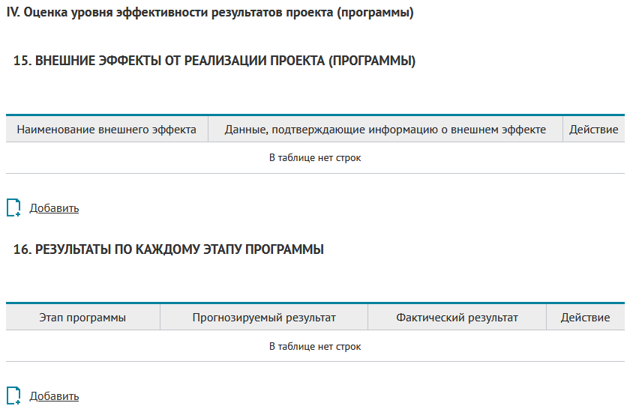
Федеральные инновационные площадки 2026: форматы и направления деятельности
Редактировать раздел «Оценка реализации программных мероприятий, реализованных федеральной инновационной площадкой»
Редактировать раздел «Оценка содержательного наполнения проекта (программы), реализованного федеральной инновационной площадкой»
В каждом разделе можно добавить информацию
Редактировать раздел «Оценка уровня эффективности результатов проекта (программы)»
После изменения информации обязательно нажать кнопку «Сохранить»
https://fip-edu.ru

Slide 13

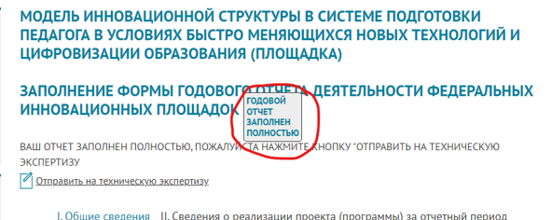
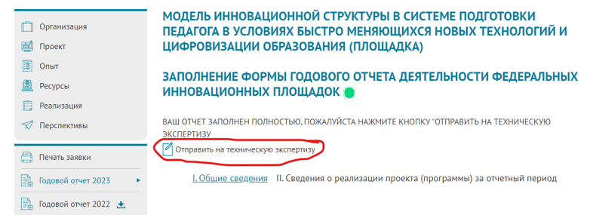
Федеральные инновационные площадки 2026: форматы и направления деятельности
После того, как все данные введены, красный знак меняется на зеленый
Появится знак о готовности годового отчета
Отправляем на техническую экспертизу
https://fip-edu.ru

Slide 14
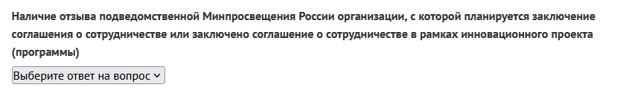
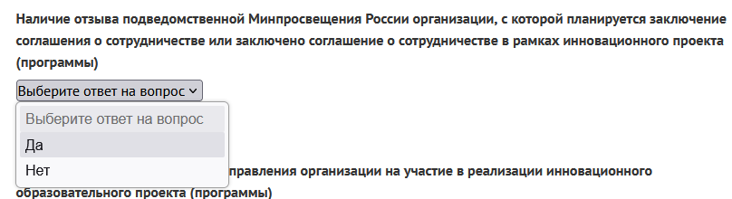
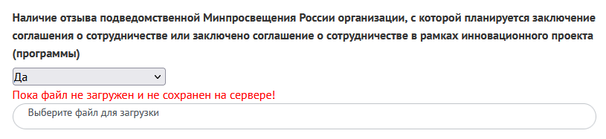
Федеральные инновационные площадки 2026: форматы и направления деятельности
НОВЫЕ ПУНКТЫ ФОРМЫ ЗАЯВКИ В 2026 ГОДУ
Отзыв подведомственной Минпросвещения России организации, с которой планируется заключение соглашения
При наличии отзыва необходимо выбрать «да»
После этого появится возможность подгрузки файла
https://fip-edu.ru

Slide 15
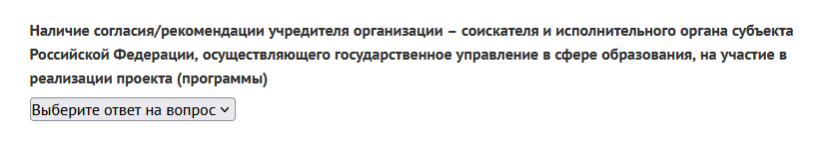
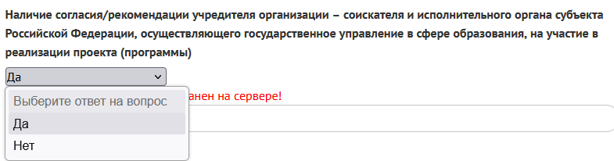
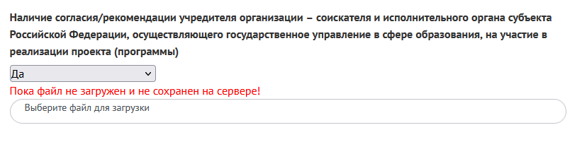
Федеральные инновационные площадки 2026: форматы и направления деятельности
НОВЫЕ ПУНКТЫ ФОРМЫ ЗАЯВКИ В 2026 ГОДУ
Согласие учредителя ФИП на реализацию инновационного проекта
Согласие региональных органов управления образованием на реализацию инновационного проекта
При наличии согласия необходимо выбрать «да»
После этого появится возможность подгрузки файла
https://fip-edu.ru

Slide 16
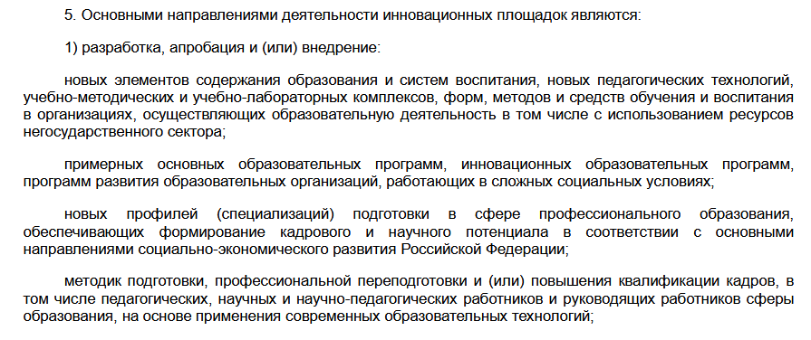
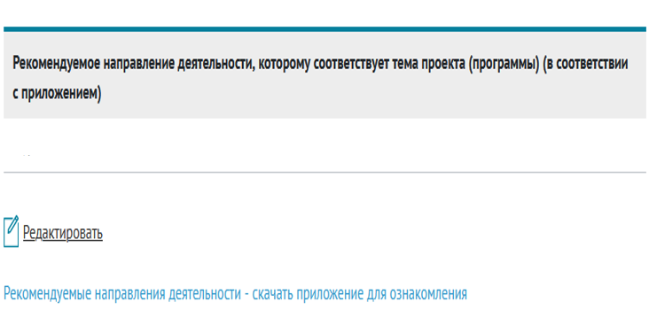
Федеральные инновационные площадки 2026: форматы и направления деятельности
ОБНОВЛЕННЫЕ ПУНКТЫ ФОРМЫ ЗАЯВКИ В 2026 ГОДУ
Внести выбранное направление в текстовое поле
По кнопке «Рекомендуемые направления деятельности» можно ознакомиться с Рекомендуемыми направления деятельности федеральных инновационных площадок Минпросвещения России
Приказ Минобрнауки России от 22.03.2019 N 21н (ред. от 08.09.2023) «Об утверждении Порядка формирования и функционирования инновационной инфраструктуры в системе образования»
В 2026 г. перечень рекомендуемых направлений деятельности был обновлен.
В форме заявки на сайте можно ознакомиться с актуальным перечнем
В 2026 г. в пункт заявки «Организации-соисполнители проекта (программы)» добавлена графа «Документ, на основании которого осуществляется сотрудничество»
Рекомендуемые направления деятельности федеральных инновационных площадок Минпросвещения России
Необходимо прикрепить документ о сотрудничестве в соответствующее поле
https://fip-edu.ru

Slide 17
Федеральные инновационные площадки 2026: форматы и направления деятельности
Распространенные ошибки при заполнении заявок на присвоение статуса ФИП в 2025 году
133 организации не были допущены к содержательной экспертизе по следующим причинам:
Нарушены сроки предоставления документов
Зарегистрирована заявка на сайте, но документы
не направлены в бумажном виде
От одной организации заявка в печатном варианте направлена
в 2-3 вариантах
В бумажном виде документы направлены,
но заявка не зарегистрирована на сайте
https://fip-edu.ru

Slide 18
Вебинары для организаций-соискателей и действующих ФИП
Выявленные ошибки в ходе ТЕХНИЧЕСКОЙ Экспертизы в 2025 году
В разделе «Организация» отсутствует информация:
Копия(и) документа(ов), подтверждающего(их) полномочия лиц(а) на период подачи заявок
ИНН/ОГРН/КПП
Нет ссылок на сайт организации
Некорректно указан адрес исполнителя проекта
В разделе «Проект» не заполнено:
ФИО и должность руководителя проекта
Практическая значимость (реализуемость) проекта (реальность достижения целей и результатов проекта и пр.)
Не подгружено:
Гарантийное письмо о готовности апробировать учебники и разработанные в комплекте с ними учебные пособия Минпросвещения России
Обязательство о готовности к сотрудничеству с подведомственными Минпросвещения России организациями
https://fip-edu.ru

Slide 19

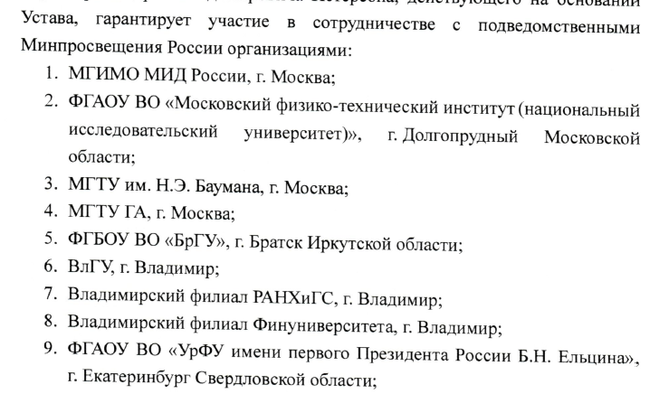
Федеральные инновационные площадки 2026: форматы и направления деятельности
Распространенные ошибки при заполнении заявок на присвоение статуса ФИП в 2025 году
Не указаны конкретные организации,
с которыми планируется сотрудничество
Указаны организации, не являющиеся подведомственными Минпросвещения России
https://fip-edu.ru

Slide 20
Вебинары для организаций-соискателей и действующих ФИП
Выявленные ошибки в ходе ТЕХНИЧЕСКОЙ Экспертизы в 2025 году
В разделе «Содержание проекта» не заполнено:
Календарный план инновационного образовательного проекта
Возможные риски при реализации проекта
Рекомендуемое направление деятельности, которому соответствует тема проекта (программы)
Информация об организациях-соисполнителях проекта
Функциональное направление деятельности организации-соискателя
Ссылка на решение органа самоуправления организации на участие в реализации инновационного образовательного проекта, либо прикреплена ссылка на Устав организации
https://fip-edu.ru

Slide 21
Вебинары для организаций-соискателей и действующих ФИП
Выявленные ошибки в ходе ТЕХНИЧЕСКОЙ Экспертизы в 2025 году
В разделе «Реализация проекта» не заполнено:
Информация о прогнозируемых результатах проекта
Информация о средствах мониторинга, контроля и обеспечения достоверности результатов
Информация о возможности масштабирования и тиражирования результатов проекта
Перечень планируемых и (или) существующих научных и (или) учебно-методических разработок по теме проекта
Информация о планируемой апробации и (или) внедрение результатов проекта, полученных после его реализации
https://fip-edu.ru

Slide 22
КОНТАКТЫ:
Телефон: 8(499)400-02-48 добавочный 628
Электронная почта: info@fip-edu.ru
Федеральные инновационные площадки 2026: форматы и направления деятельности
БЛАГОДАРИМ ЗА ВНИМАНИЕ!
Официальный сайт: https://fip-edu.ru
https://fip-edu.ru

